Slide 1
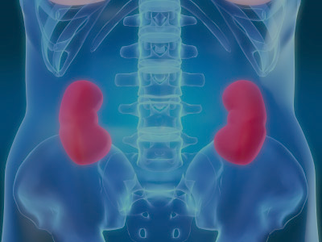
স্বাগতম

Slide 2
পরিচিতি
শ্রেণি-অষ্টম
বিষয়-বিজ্ঞান
অধ্যায়-চতুর্দশ
ইব্রাহিম খলিল
সহকারী শিক্ষক
নন্দনপুর ইউনিয়ন উচ্চ বিদ্যালয়
কচুয়া,চাঁদপুর।
E-mail: mibrahimk1981@gmail.com
Mob: 01819596713

Slide 3
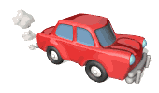
ধোঁয়া বের হচ্ছে কেন?
আমাদের দেহ থেকে কী কী বর্জ্য পদার্থ বের হয়, এদের নাম বল?
এধরনের বর্জ্য নিষ্কাশনে কোন কোন অংগ জড়িত?
Notes:
পাঠশিরোনাম বের করার জন্য চেষ্টা করা হয়েছে। সুবিধাজনক প্রশ্ন করে পাঠশিরোনাম বের করা যেতে পারে ।

Slide 4
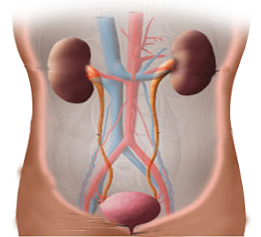
রেচনতন্ত্র

Slide 5
শিখনফল
এই পাঠ শেষে শিক্ষার্থীরা---
১। রেচন কী তা বলতে পারবে।
২। রেচন অংগ গুলোর নাম বলতে পারবে।
৩। রেচনতন্ত্রের গুরুত্ব ব্যাখ্যা করতে পারবে।
৪। বৃক্কের কাজ বর্ণনা করতে পারবে।

Slide 6
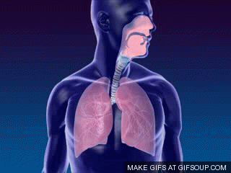
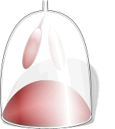
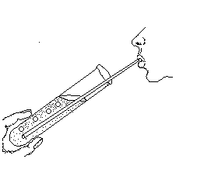
O₂
CO₂
CO₂ চুনের পানিকে ঘোলা করে
কীভাবে নিশ্চিত হব যে উক্ত বর্জ্য পদার্থ CO₂?
আমাদের দেহ থেকে এর মাধ্যমে কোন ধরনের বর্জ্য পদার্থ বের হয়?
বিপাকের ফলে সৃষ্ট বর্জ্য ( CO₂ ) নিঃশ্বাসের মাধ্যমে দেহের বাইরে বের হয়।

Slide 7
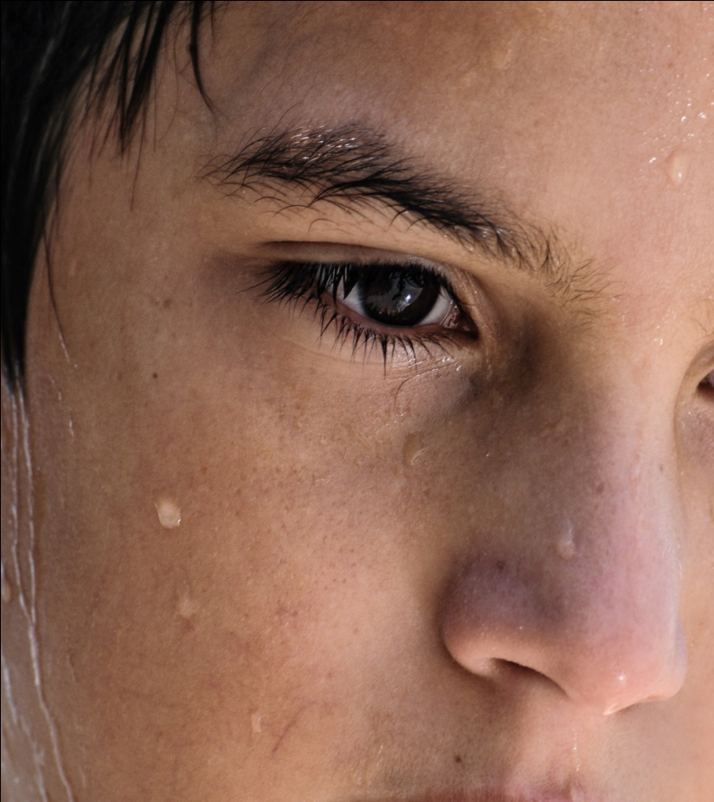
ছবিতে কী দেখছ?
কোন ধরণের বর্জ্য দেহের বাইরে বের হচ্ছে?
বিপাকের ফলে সৃষ্ট বর্জ্য লবণ জাতীয় ক্ষতিকর পদার্থ চর্মের মাধ্যমে দেহের বাইরে বের হয়।

Slide 8
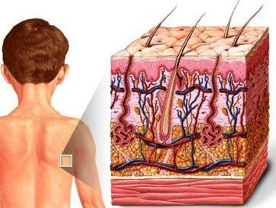
লোমকূপঃ ত্বকের ক্ষুদ্র ক্ষুদ্র ছিদ্র
লোমকূপ
ঘামে সাধারনত পানির সাথে লবণ ও সামান্য CO₂ এবং ক্ষতিকর পদার্থ থাকে।
কার্পেটের মত এবং মূলের পরিবর্তে রাইজয়েড আছে।

Slide 9
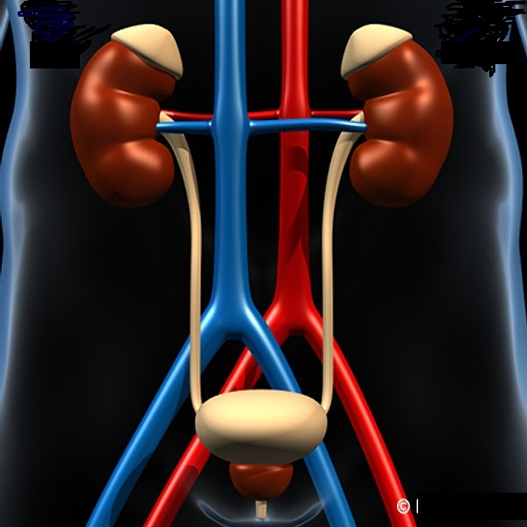
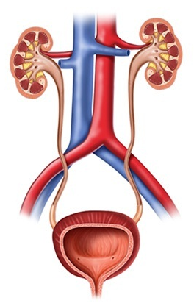
এই তন্ত্রের মাধ্যমে কোন ধরণের বর্জ্য পদার্থ বের হয়?
প্রধান রেচন অঙ্গ বৃক্ক/কিডনি
এর মাধ্যমে দেহের ৮০ভাগ নাইট্রোজেন ঘটিত বর্জ্য (মূত্র) বের হয়।

Slide 10
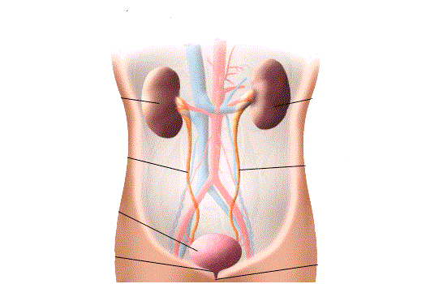
রেচন কী?
পানি, CO_{2,} ইউরিয়া প্রভৃতি বর্জ্য প্রধানত নিঃশ্বাস বায়ু, ঘাম ও মূত্রের সাথে বের হয়। এ সকল বর্জ্য নিষ্কাশন ব্যবস্থাই হলো রেচন।
Notes:
http://www.whitman.edu/academics/departments-and-programs/biology/virtual-pig/excretory-system
Excretory system
Excretion is the process of removing cellular metabolic wastes from the body. These wastes include chemicals from cellular metabolic activity and foreign substances like drugs.

Slide 11
জোড়ায় কাজ সময় -৫ মি
১)
রেচন পদার্থ | ব্যবহৃত অঙ্গের নাম
২) দেহের জন্য রেচন পদার্থের ২টি ক্ষতিকর দিক লিখ।

Slide 12
প্রধান রেচন অংগ বৃক্কের বিভিন্ন অংশ
পৃষ্ঠীয় মহাধমনি
বৃক্কীয় ধমনী
বৃক্কীয় শিরা
বৃক্ক/ কিডনি
ইউরেটার
মূত্রথলি
মূত্রনালি

Slide 13
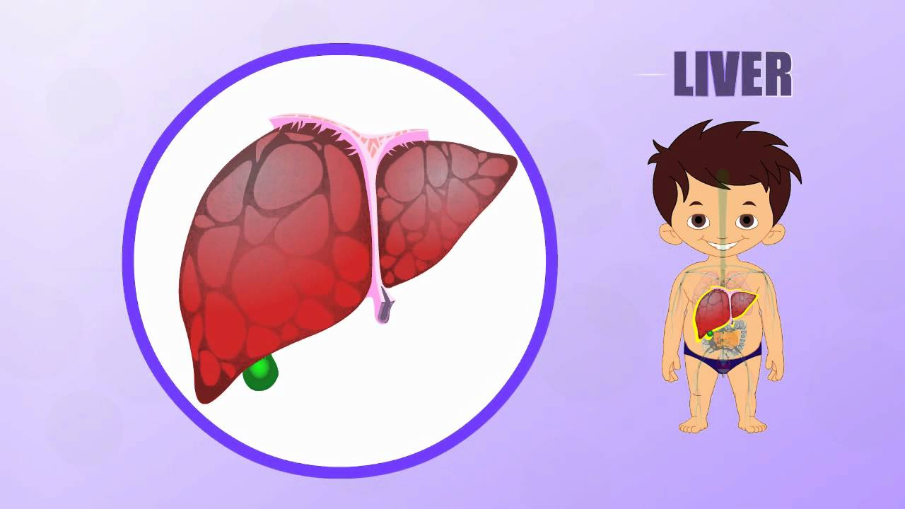
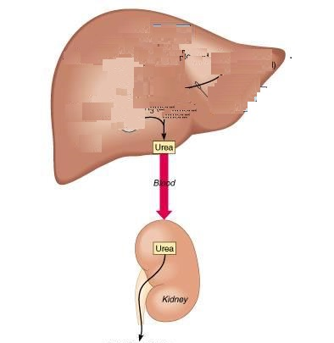
যকৃত অ্যামাইনো এসিডকে ভেঙ্গে ইউরিয়া, ইউরিক এসিড, অ্যামোনিয়া ইত্যাদি নাইট্রোজেন ঘটিত বর্জ্য তৈরি করে।
মানবদেহের এই তন্ত্রটির উক্ত বর্জ্য অপসারনে ভূমিকা কর।

Slide 14
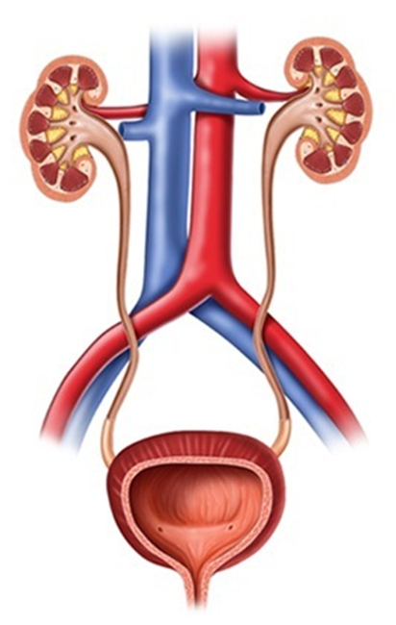
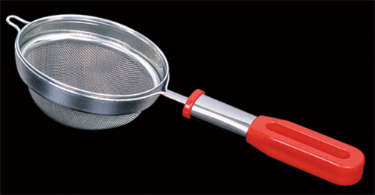
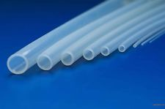
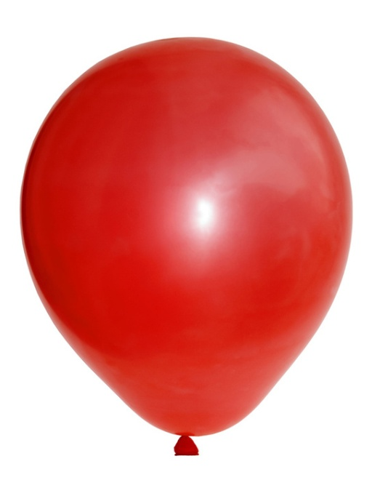
কিডনির সাথে তুলনা

Slide 15
দলগত কাজ সময়-৮মিঃ
মানবদেহের এই তন্ত্রটির ভূমিকা বর্ণনা কর।

Slide 16
মূল্যায়ন
উত্তর
১। নাইট্রোজেন ঘটিত নিষ্কাশনে মানবদেহের কোন অঙ্গটি প্রধান ভূমিকা রাখে?
ক) ত্বক খ) বৃক্ক গ) নাক ঘ) ফুসফুস
২। নিঃশ্বাসের বায়ুতে কার্বন ডাই অক্সাইডের পরিমান-
ক) ৪% খ) ১০% গ) ৫০% ঘ) ১০০%
3। শীতের সকালে আয়নায় নিঃশ্বাস ছাড়লে কী ঘটবে?

Slide 17
গুরুত্বপূর্ণ শব্দ সমূহ
বৃক্ক
ইউরেটার
ইউরিয়া
রেচন
অ্যামাইনো এসিড
অ্যামোনিয়া
ইউরিক এসিড

Slide 18
বাড়ির কাজ
নিঃশ্বাসের বায়ুতে জলীয় বাষ্পের উপস্থিতি কীভাবে প্রমাণ করবে।

Slide 19
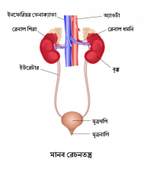
ধন্যবাদ

